Slide 1
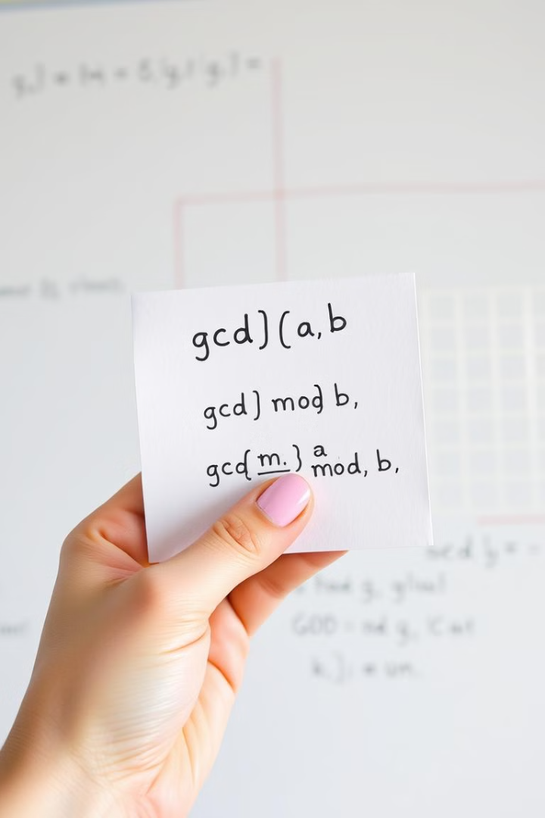

Ο μέγιστος κοινός διαιρέτης (ΜΚΔ)
Ο μέγιστος κοινός διαιρέτης (ΜΚΔ) δύο ή περισσότερων ακεραίων αριθμών είναι ο μεγαλύτερος ακέραιος αριθμός που διαιρεί όλους τους αριθμούς χωρίς υπόλοιπο.
by μαρινα κατσανου

Slide 2

Ορισμός και βασικές ιδιότητες
1
Ορισμός
2
Ιδιότητες
Ο ΜΚΔ (GCD) δύο ακεραίων a και b, συμβολίζεται ως gcd(a, b), είναι ο μεγαλύτερος κοινός διαιρέτης τους.
Ο ΜΚΔ είναι πάντα θετικός ή μηδέν. Εάν a και b είναι ακέραιοι αριθμοί, τότε gcd(a, 0) = a.
3
Ισότητα
Ο ΜΚΔ των a και b ισούται με τον ΜΚΔ των b και του υπολοίπου της διαίρεσης του a με το b.

Slide 3
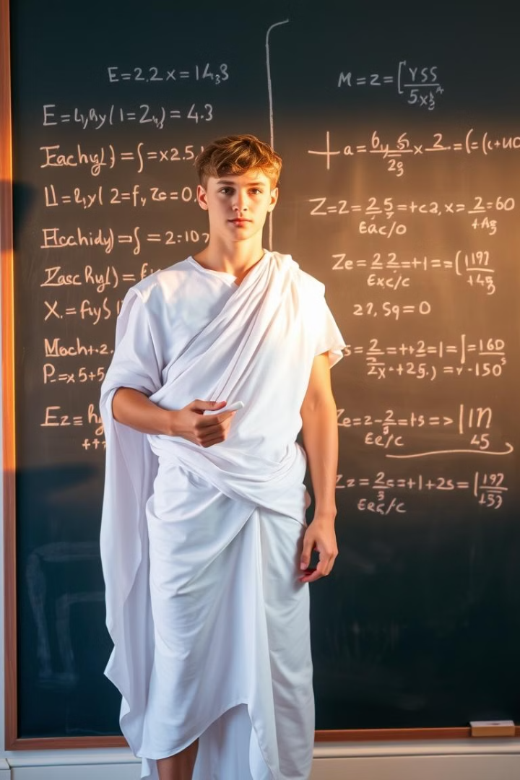
Ο αλγόριθμος του Ευκλείδη
1
Βήμα 1
Βρίσκουμε το υπόλοιπο της διαίρεσης του μεγαλύτερου αριθμού με τον μικρότερο.
2
Βήμα 2
Αντικαθιστούμε τον μεγαλύτερο αριθμό με τον μικρότερο και τον μικρότερο με το υπόλοιπο.
3
Βήμα 3
Επαναλαμβάνουμε τα βήματα 1 και 2 μέχρι να ληφθεί υπόλοιπο μηδέν.
4
Βήμα 4
Ο τελευταίος μη μηδενικός αριθμός που χρησιμοποιήθηκε ως διαιρέτης είναι ο ΜΚΔ.

Slide 4
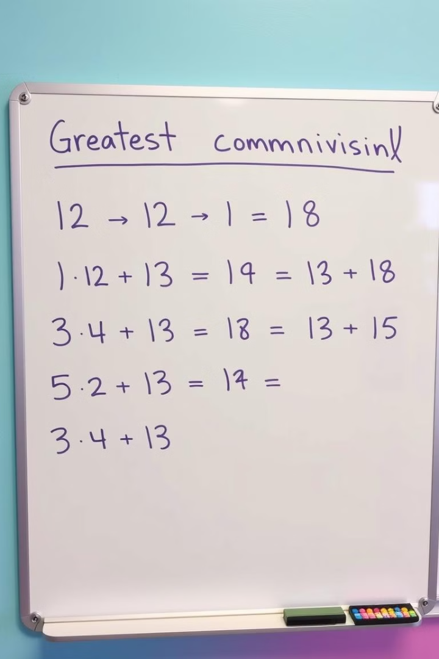
Παραδείγματα υπολογισμού του ΜΚΔ
α
b
υπόλοιπο
12
18
12
18
12
6
12
6
0
Ο ΜΚΔ (12, 18) = 6.

Slide 5
Εφαρμογές του ΜΚΔ στα μαθηματικά
Απλοποίηση κλασμάτων
Λύση εξισώσεων
Θεωρία αριθμών
Ο ΜΚΔ μπορεί να χρησιμοποιηθεί για να απλοποιήσει κλάσματα, διαιρώντας τον αριθμητή και τον παρονομαστή με τον ΜΚΔ.
Ο ΜΚΔ μπορεί να χρησιμοποιηθεί για να λύσει εξισώσεις μορφής ax + by = c, όπου a, b και c είναι ακέραιοι.
Ο ΜΚΔ είναι ένα βασικό εργαλείο στη θεωρία αριθμών και χρησιμοποιείται για να αποδείξει διάφορα θεωρήματα.

Slide 6

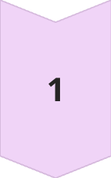
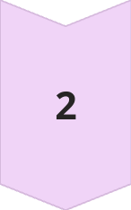
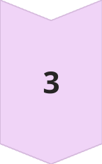
Η χρησιμότητα του ΜΚΔ στην κρυπτογραφία
Αλγόριθμοι RSA
Ο ΜΚΔ χρησιμοποιείται για να δημιουργήσει τα δημόσια και ιδιωτικά κλειδιά στους αλγόριθμους κρυπτογράφησης RSA.
Κρυπτογράφηση ECC
Ο ΜΚΔ χρησιμοποιείται για να υπολογίσει τον ΜΚΔ δύο αριθμών, ένα βασικό στοιχείο στους αλγόριθμους ECC.
Κρυπτογράφηση Diffie-Hellman
Ο ΜΚΔ χρησιμοποιείται για να δημιουργήσει κοινό κλειδί σε αλγόριθμους κρυπτογράφησης Diffie-Hellman.

Slide 7





Ο ρόλος του ΜΚΔ στον προγραμματισμό
Αλγόριθμοι
Διαχείριση Δεδομένων
Ο ΜΚΔ χρησιμοποιείται για να υλοποιήσει διάφορους αλγόριθμους, όπως αλγόριθμους κρυπτογράφησης.
Ο ΜΚΔ μπορεί να χρησιμοποιηθεί για να οργανώσει και να διαχειριστεί μεγάλες ποσότητες δεδομένων.
Ανάπτυξη Παιχνιδιών
Δίκτυα
Ο ΜΚΔ μπορεί να χρησιμοποιηθεί για να δημιουργήσει δυναμικά παιχνίδια, με βάση την τυχαία γεννήτρια αριθμών.
Ο ΜΚΔ μπορεί να χρησιμοποιηθεί για να βελτιώσει την απόδοση των δικτύων.

Slide 8
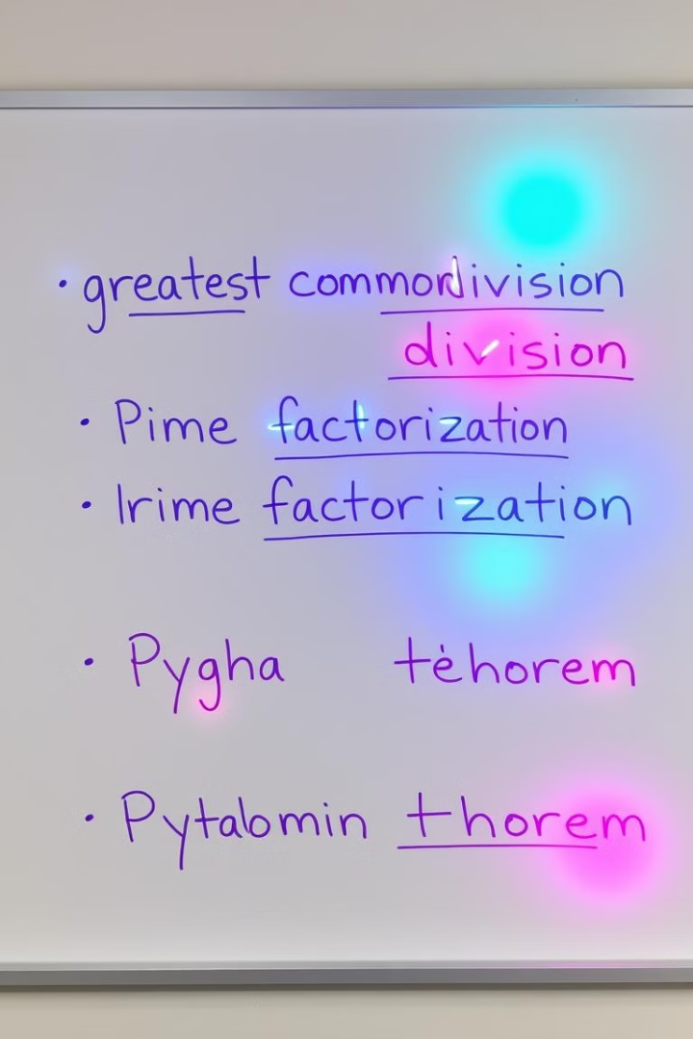
Συμπεράσματα και μελλοντικές κατευθύνσεις
Ο ΜΚΔ είναι ένα θεμελιώδες έννοια στα μαθηματικά και έχει εφαρμογές σε πολλούς τομείς. Η έρευνα και η ανάπτυξη νέων εφαρμογών του ΜΚΔ συνεχίζεται, με στόχο την επίλυση σύνθετων προβλημάτων και την προώθηση της επιστημονικής και τεχνολογικής προόδου.

